Slide 1
শুভেচ্ছা ও স্বাগতম

Slide 2
পরিচিতি
মোরশেদ আলম
সহকারী শিক্ষক
আলেকজান্ডার পাইলট বালিকা উচ্চ বিদ্যালয়
রামগতি, লক্ষ্মীপুর।
ই-মেইলঃ mn.morshed.bd@gmail.com
পাঠ পরিচিতি
বিষয়ঃ ফিন্যান্স ও ব্যাংকিং
শ্রেণিঃ নবম-দশম
সময়ঃ ৪০ মিনিট

Slide 3
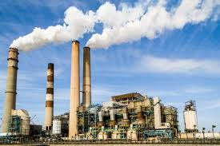
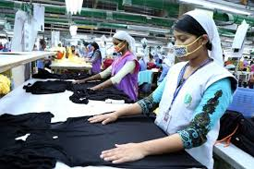
চলো আমরা কিছু ছবি দেখি-
শিল্প কারখানা
কারখানায় কর্মরত শ্রমিক

Slide 4
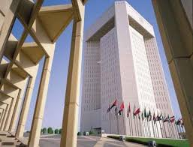
বিশ্বব্যাংক
এশিয়ান ডেভেলপমেন্ট ব্যাংক

Slide 5
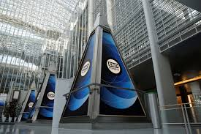
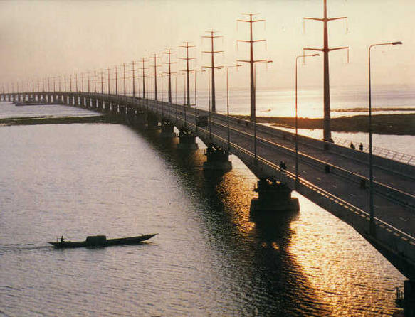
বাংলাদেশ ব্যাংক
ইসলামিক ডেভেলপমেন্ট ব্যাংক
যমুনা সেতু

Slide 6
আজকের পাঠ---
অর্থায়ন ও ব্যবসায় অর্থায়ন
প্রথম অধ্যায়
পৃষ্টা নং- ১-১৪

Slide 7
শিখনফলঃ
এই অধ্যায় শেষে শিক্ষার্থীরা শিখতে পারবে----
অর্থায়নের সংজ্ঞা বলতে পারবে।
অর্থায়নের শ্রেণিবিভাগ বিশ্লেষণ করতে পারবে।
কারবারি অর্থায়নের গুরূত্ব ব্যাখ্যা করতে পারবে।

Slide 8
অর্থের আগমন
ব্যবসায় প্রতিষ্ঠান
অর্থের নির্গমন
আর্থিক বা অনার্থিক প্রতিষ্ঠানে অর্থের আগমন ও নির্গমন প্রবাহ সুষ্ঠুভাবে নিয়ন্ত্রণ করার প্রক্রিয়াকে অর্থায়ন বলে।

Slide 9
কারবারি অর্থায়নের গুরূত্ব
ব্যবসায়িক মূলধন সংকট
অনগ্রসর ব্যাংক ব্যবস্থা
স্বল্পশিক্ষিত উদ্যোক্তা
উৎপাদনমূখী বিনিয়োগ ও জাতীয় আয়

Slide 10
দলীয় কাজ
ক-দল
খ-দল
পারিবারিক ও সরকারি অর্থায়নের উৎসগুলোর নাম লিখ।
সরকারি ও আন্তজার্তিক অর্থায়নের উৎসগুলোর নাম লিখ।

Slide 11
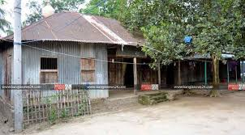
বাড়ির কাজ
কারবারি অর্থায়নের সময় কোন কোন বিষয় গুলোর প্রতি খেয়াল রাখা উচিত বলে তুমি মনে কর?

Slide 12
সবাইকে ধন্যবাদ

